Slide 1

Úvod do kybernetiky
1. Prednáška
Úvod

Slide 2
Študijný program: Robotika a kybernetika
Študijný odbor: Kybernetika
Študijný program FEI STU: Robotika a kybernetika
Finalizácia – Riadenie procesov, Robotika, Umelá inteligencia
Štruktúra predmetu:
Skúška 60b, cvičenia 40b
Skúška:
počas semestra (2 písomky)
Klasicky, počas vypísaných termínov

Slide 3
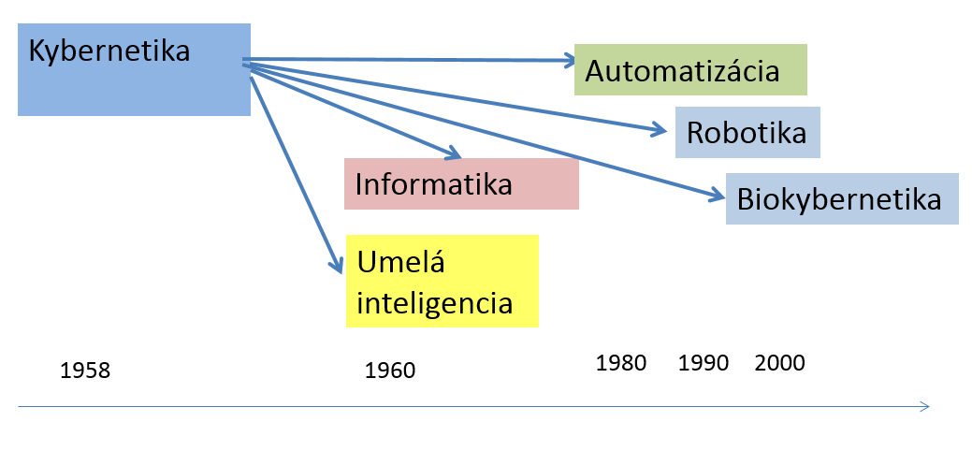
Kybernetika, robotika a umelá inteligencia
Kybernetika je veda o modelovaní a riadení procesov

Slide 4
Hlavné prínosy kybernetiky
K dovtedy uznávaným pojmom prírodovedného obrazu sveta hmotnosť a energia priniesla nový aspekt informácia
Zaviedla modelovanie procesov v oblastiach: technické vedy, jadrové skúšky, biologické objekty, ekonómia, sociológia, politika, ...
Zaviedla automatické riadenie: Niet stroja bez aut. riadenia, ani počítač, ani rakety, lietadlá, ale ani moderné autá (mercedes viac ako 100 riadiacich systémov)
Kybernetika je podstatou Industry 4.0

Slide 5

4. Priemyselná revolúcia
Priemyselná výroba vstupuje do prelomovej etapy
Prichádza ďalší technologický skok v podobe Industry 4.0
Do desiatich rokov zmení výrobné závody na nepoznanie.
Výsledkom bude „smart fabrika“
Inteligentné zariadenia prevezmú:
všetky manuálne a obslužné činnosti
riadiace systémy budú samy organizovať efektívny chod výroby.

Slide 6
4. Priemyselná revolúcia
Cieľom je:
reindustrializovať Nemecko špičkovými technológiami
schopnosť konkurovať aj tej najlacnejšej pracovnej sile
vytvorí množstvo pracovných miest pre vysoko kvalifikovaných ľudí
rozšíria príležitosti pre ďalší výskum a vývoj
Spojenie fyzického a digitálneho sveta:
je od predmetom odboru Kybernetika a dá sa označiť za štvrtú etapu priemyselnej revolúcie

Slide 7
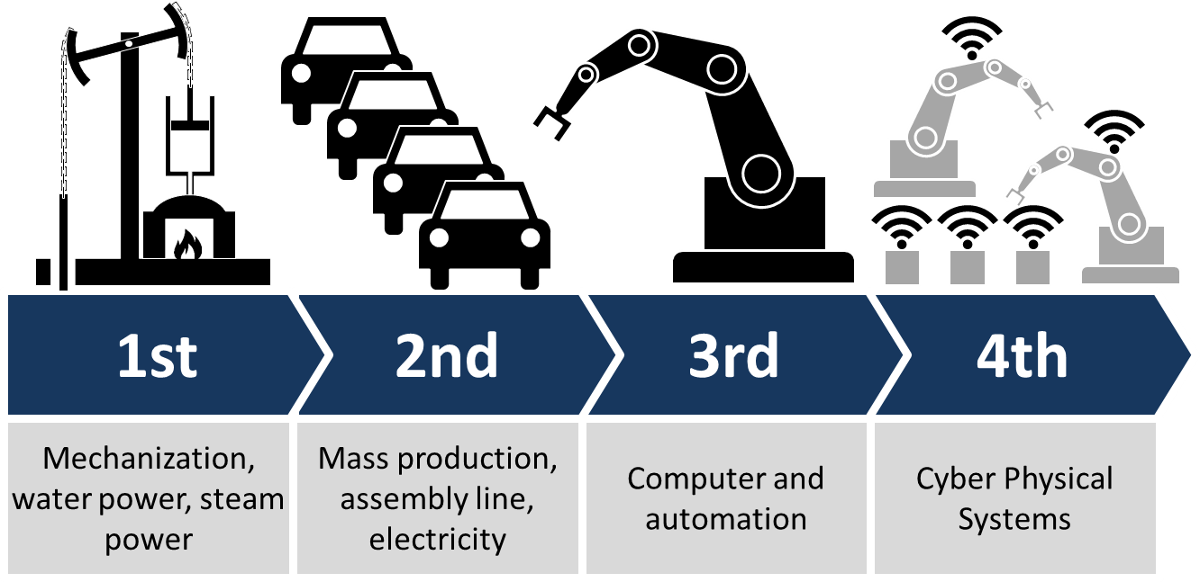
Etapy priemyselných revolúcií
Priemyselná revolúcia - Para
Zaradenie parného stroja do výroby, rok 1784. Mechanické riadiace systémy. Neskôr hydraulické a pneumatické.
Priemyselná revolúcia: Elektrina
Zavedenie elektrických zariadení do výroby. Pásová výroba. Optimalizácia procesov. Analógové riadiace systémy
Priemyselná revolúcia: Riadiace počítače
Počítačmi riadená výroba. Číslicové riadiace systémy. Roboty vo výrobe.
Priemyselná revolúcia: „smart výroba“
Inteligentné riadiace systémy a roboty. Presun pracovnej sily do sféry rozvoja. Internet vecí - IoT

Slide 8
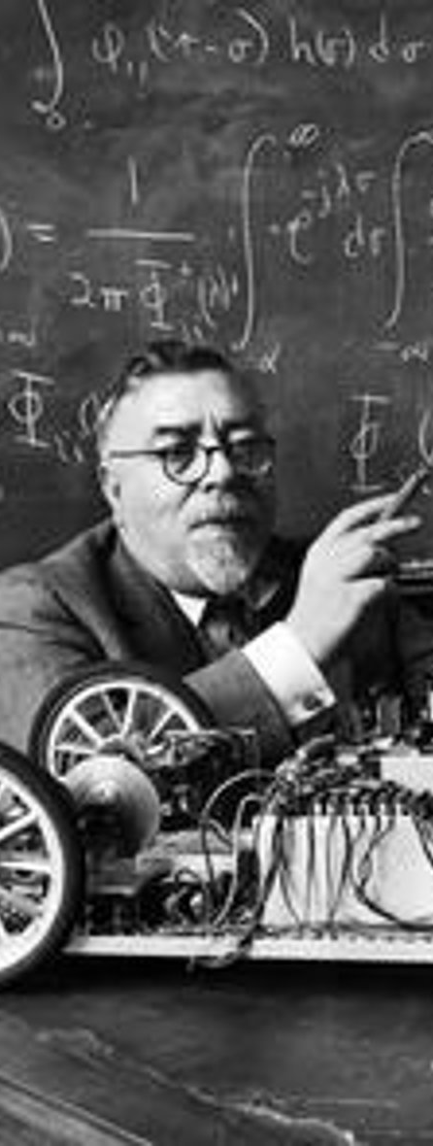
Kybernetika
N. Wiener (1894-1964) klasifikoval ako vedu o riadení živých aj neživých systémov.
Wiener považoval za zakladateľa kybernetiky nemeckého matematika a filozofa Gottfrieda Wilhelma Leibniza (1646-1716), ktorý sa okrem matematiky venoval pozorovaniu vesmíru
História však za zakladateľa kybernetiky považuje prof. Wienera
Riadenie procesov:
dôležitý smer pri rozvoji kybernetiky
je založené na modelovaní riadeného procesu

Slide 9
Aká je história slova kybernetika?
Pojem: vytvorený z gréckeho „kybernetés“ – kormidelník – Platón (427-347)
A.M. Ampére (1775-1836) nazval náuka o riadení spoločnosti
W.R. Ashby (britský neurológ) – náuka o riadení strojov
N. Wiener (1894-1964) klasifikoval ako vedu o riadení živých aj neživých systémov.
Kybernetika sa stala prirodzeným záverom všetkých snažení, ktoré sa zaoberali problémami:
Automatického riadenia procesov, technických aj biologických
Mechanickej ľudskej činnosti
Prenosu a spracovania informácií
Konštrukciou samočinných počítačov

Slide 10
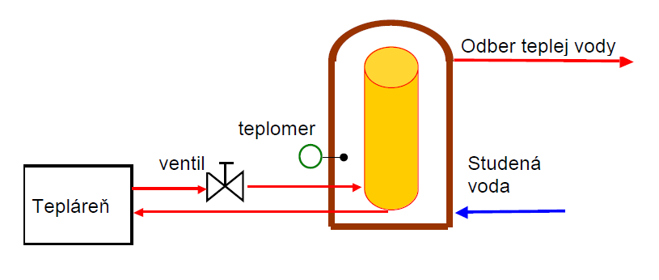
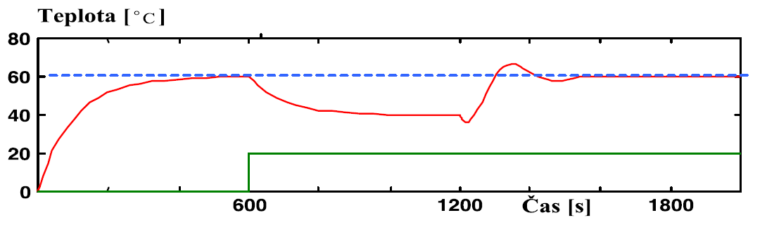
Dynamika v kybernetike
Riadenie procesov
Regulovanie ventila,
podľa teplomera
Prechodová charakteristika regulovaného systému

Slide 11
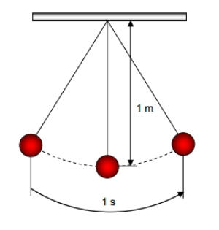
Matematické modelovanie Diferenciálne rovnice – spojité procesy
Matematické modely spojitých procesov
Lineárne
Nelineárne
Ustálený stav

Slide 12
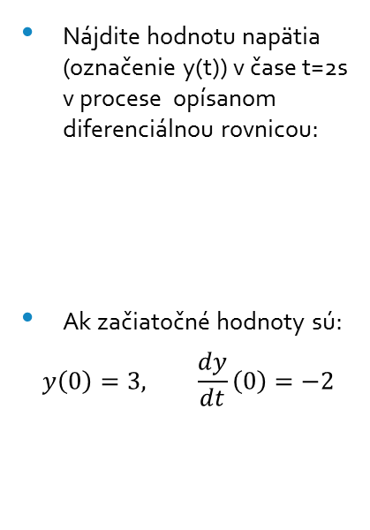
Príklad
Nájdite hodnotu napätia (označenie y(t)) v čase t=2s v procese opísanom diferenciálnou rovnicou:
Ak začiatočné hodnoty sú:
$$y\left(0\right)=3, \frac{dy}{dt}\left(0\right)=−2$$

Slide 13

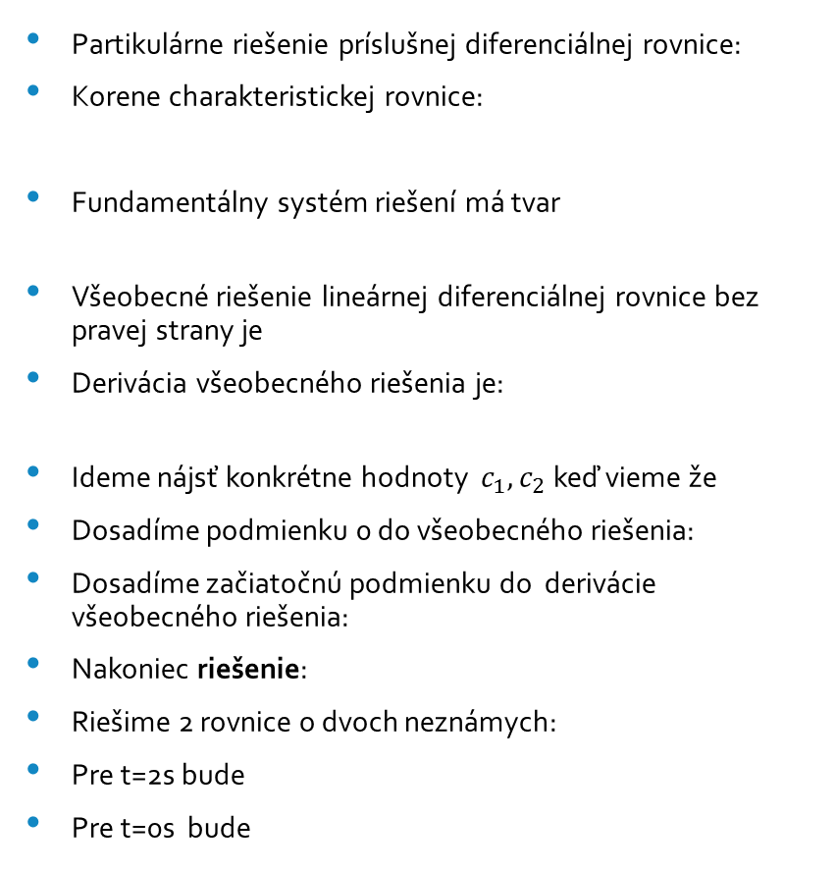
Príklad – pokračovanie
Partikulárne riešenie príslušnej diferenciálnej rovnice:
Korene charakteristickej rovnice:
Fundamentálny systém riešení má tvar
Všeobecné riešenie lineárnej diferenciálnej rovnice bez pravej strany je
Derivácia všeobecného riešenia je:
Ideme nájsť konkrétne hodnoty ${ c}_{1},c_{2}$keď vieme že
Dosadíme podmienku 0 do všeobecného riešenia:
Dosadíme začiatočnú podmienku do derivácie všeobecného riešenia:
Nakoniec riešenie:
Riešime 2 rovnice o dvoch neznámych:
Pre t=2s bude
Pre t=0s bude

Slide 14
Modelovanie procesov v ES SR po uvedení do prevádzky novej elektrárne
Analýza vplyvu nového zdroja
Strážske na PS SR
Pre: J&T 2008

Slide 15
Dynamika ako najdôležitejší pojem v kybernetike
Dynamika elektrických obvodov
Ohmov zákon

Slide 16
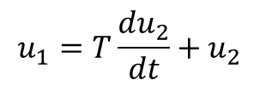



Model dolnopriepustného filtra
Kirchhoffov zákon
$$i=C\frac{{du}_{2}}{dt}$$
$$u_{1}−iR−u_{2}=0$$
$$u_{1}−CR\frac{{du}_{2}}{dt}−u_{2}=0 CR=T$$
$$u_{1}=T\frac{{du}_{2}}{dt}+u_{2}$$

Slide 17




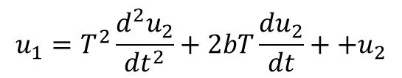

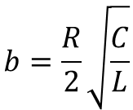
Vytvorte model sústavy
Kirchhoffov zákon
Ohmov zákon
Dosadíme $i_{1}$
Výsledok
$$−u_{1}+i_{1}R+L\frac{di_{1}}{dt}+u_{2}=0$$
$$i_{1}=C\frac{{du}_{2}}{dt}$$
Zaveďme označenie:
T – časová konštanta
b – pomerné tlmenie
$$T=\sqrt{LC}$$
$$−u_{1}+RC\frac{{du}_{2}}{dt}+LC\frac{{d^{2}u}_{2}}{dt^{2}}+u_{2}=0$$
$$b=\frac{R}{2}\sqrt{\frac{C}{L}}$$
$$u_{1}=T^{2}\frac{{d^{2}u}_{2}}{dt^{2}}+2bT\frac{{du}_{2}}{dt}++u_{2}$$

Slide 18
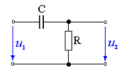
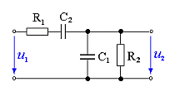
Príklady na domáce riešenie
Vytvorte model sústavy z nasledujúcich obvodov pomocou Kirchhoffov a Ohmov zákona
Úloha 1
Úloha 2

